Slide 1



耳机市场分析报告
SOUNDEC

Slide 2
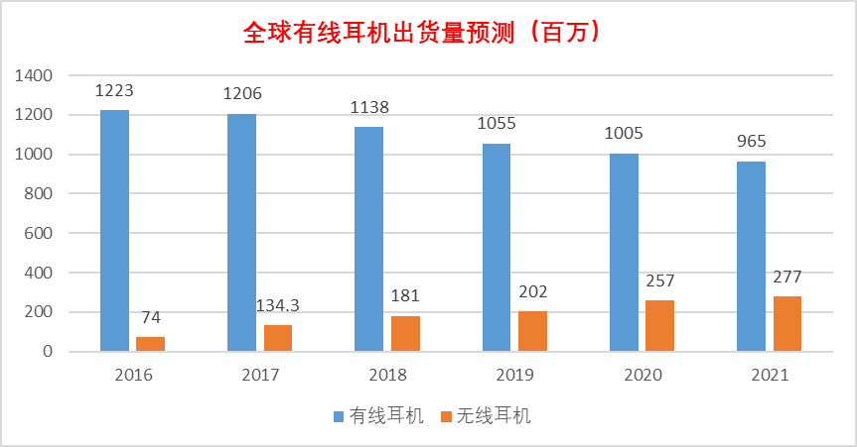
全球耳机市场预测
•有线耳机市场持续萎缩，年复合增长率-5.3%；零售市场受无线冲击，标配市场受智能机影响
•无线耳机市场成长潜力大，预测2018-2021年复合增长率为15%（TWS耳机CAGR为45%）
•2019-2020年无线耳机实际出货量已经超越预测。无线耳机持续爆发增长
本数据来自微信公众号“外滩观察”

Slide 3
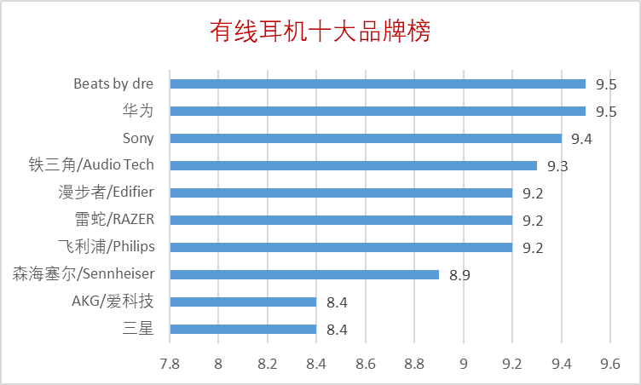
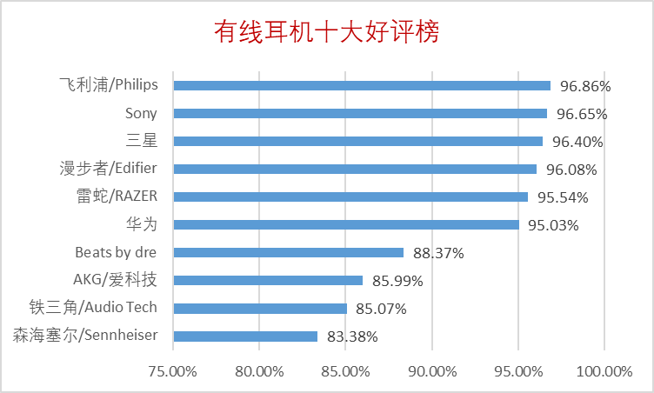
有线耳机十大品牌和好评榜
本数据来自WWW.PHB123.com

Slide 4
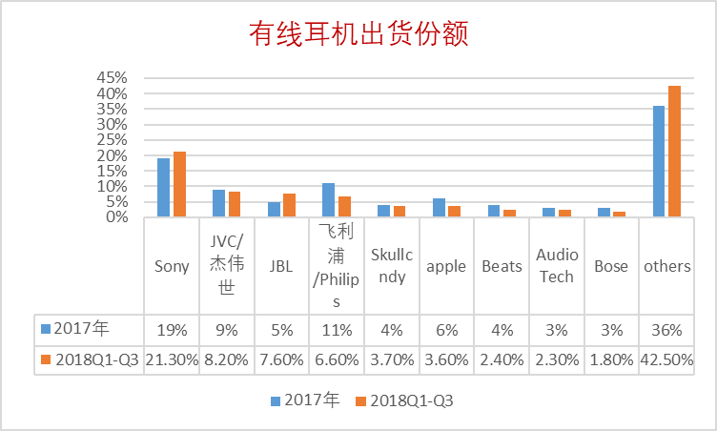
2017年 2018年Q1-Q3有线耳机出货份额
Sony维持第一，JBL和JVC运动新品受消费者欢迎，使其成为该细分的新领航者。Philips和Apple份额下降明显。其他品牌有线耳机受TWS影响有所下降
本数据来自微信公众号“外滩观察”

Slide 5
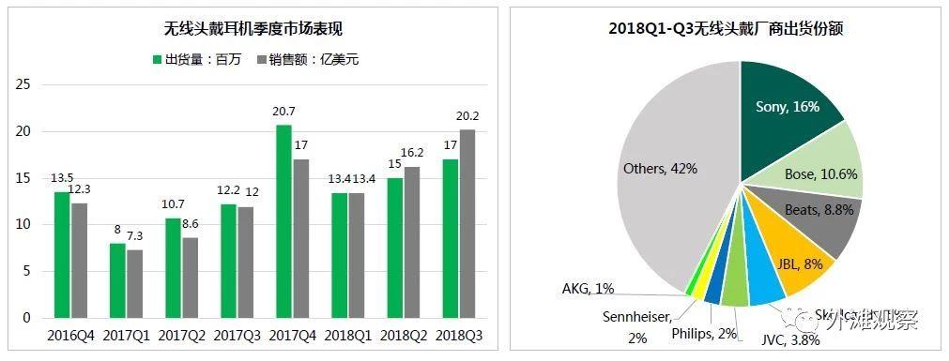
无线–头戴耳机
无线头戴耳机市场保持稳定增长趋势：
•2018年前三个季度合计出货4554万，同比增长47%（2017年前三季度3106万支）；销售额为50亿美元，同比增长81%（2017年前三季度27.7亿美元）
•从厂商来看，Sony份额保持第一；Bose和Beats排名互换：由于W1供应不足，Beats采用W1的头戴耳机曾经停产一段时间
本数据来自微信公众号“外滩观察”

Slide 6
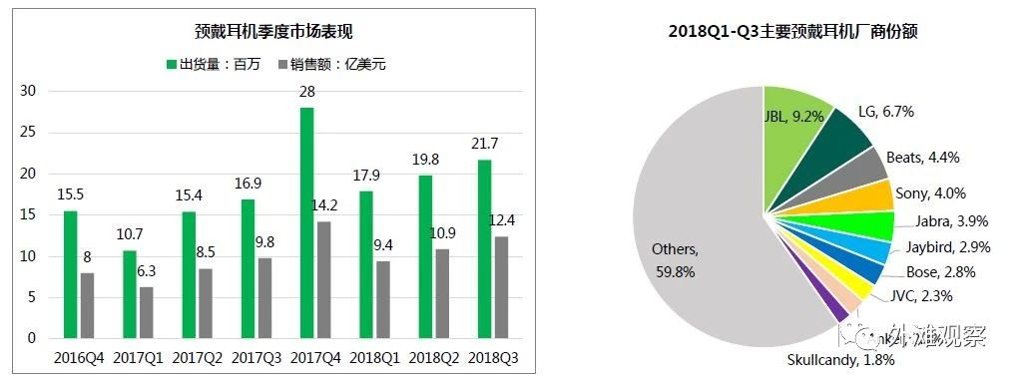
无线–颈戴耳机
颈戴耳机受惠于用户对运动健康和便携性能的追求，普及度提高，预测2019年将保持缓慢增长趋势。
•厂商维度：LG逐渐关闭早期颈戴产品项目，加上JBL运动新品受消费者欢迎，使得JBL成为该细分的新领航者
•2018年前三季度，TOP10厂商份额占比仅40%，非TOP厂商份额接近60%：分析认为该细分市场技术壁垒相对较低，厂商易进入，预测未来几年该市场将维持群雄割据的局面
本数据来自微信公众号“外滩观察”

Slide 7
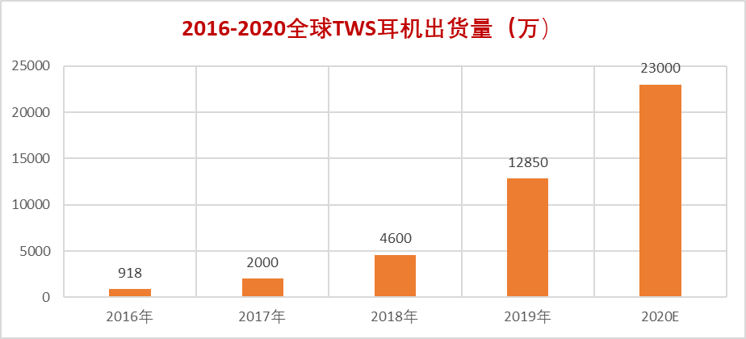
全球TWS耳机出货量
市调机构Counterpoint Research统计数据，2016年全球TWS耳机出货量仅为918万副，2018年达到4600万副，年均复合增长率为124%。
2019年全球TWS耳机出货量为1.285亿副，加上AirPods早期用户在2、3年后，现在已经面临AirPods电池续航力明显衰减、功能推陈出新的诱因，可望掀起一波换机潮，在换机与新购机的双重拉力下，预估2020年TWS耳机出货量将跃升至2.3亿副，年增率高达90%。
本数据来自微信公众号“AIOT 大数据”

Slide 8
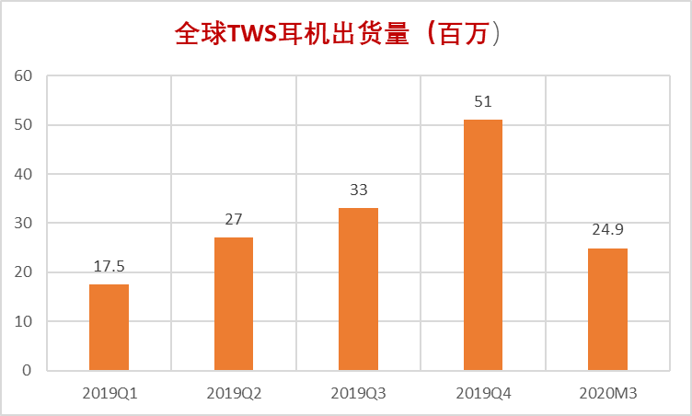
全球TWS耳机出货量
2020年第一季度全球TWS耳机出货量同比增幅超过100%，其中， 2020年3月份全球TWS耳机出货量前20大品牌的合计数已达2449万副，已超过2019年第一季全球TWS耳机整体出货量(1750万副)
展望2020年，TWS耳机市场仍将处于高速发展的阶段，若参考2019年全球智能手机出货量来看，目前TWS耳机的渗透率只有约17%，显示该产业未来市场的成长空间仍十分宽广。
本数据来自微信公众号“满天芯”

Slide 9
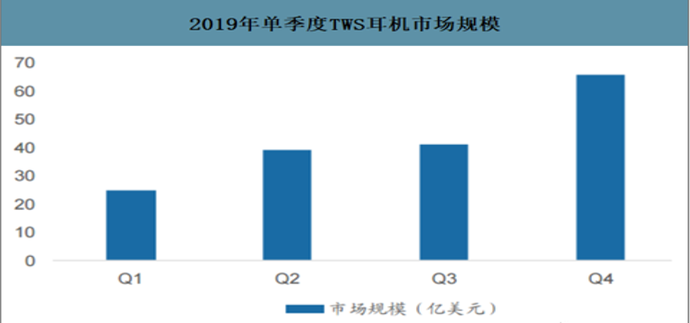
2019年单季度TWS耳机市场规模
本数据来自微信公众号“AIOT 大数据”

Slide 10
TWS品牌竞争格局
就品牌竞争格局来看，苹果树立了TWS耳机价位段及性能的标杆，安卓系品牌也在快速扩张中。2019年全年TWS耳机出货量前三名分别是苹果，小米和三星，占比分别为47.1%，6.1%和5.8%。
在手机品牌厂争相推出自有TWS耳机外，第三方品牌的市场地位也渐渐提升中。根据旭日大数据的统计，2020年3月全球TWS耳机品牌出货量前10名中，第三方品牌厂占有5席
2020年3月TWS全球品牌出貨量排名
排名 | 廠牌 | 出貨量(百萬副)
1 | 蘋果 | 7.5
2 | 小米 | 3.1
3 | 三星 | 2.5
4 | QCY | 1.8
5 | 哈曼 | 1.2
6 | 漫步者 | 1
7 | 萬魔 | 0.8
8 | 澤寶 | 0.75
9 | 華為 | 0.7
10 | 安克 | 0.65
本数据来自微信公众号“满天芯”

Slide 11
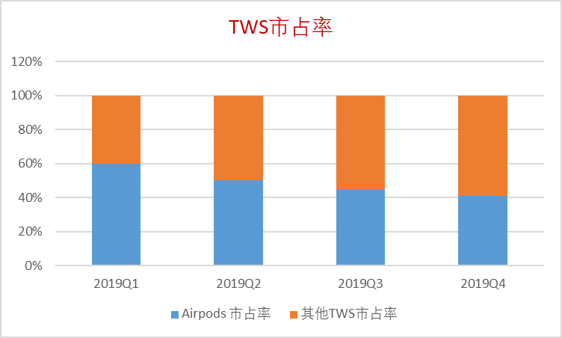
Airpods 市占率分析
受到Android阵营和其它第三方贴牌厂陆续推出TWS耳机的影响，苹果的市占率开始从高点下滑，市占率从2019年第一季的60%下降至2019年第四季的41%。AirPodsPro的推出后大受欢迎，供不应求，推动销量稳步增长。而安卓阵营的性价比优势凸显，但格局较为分散。
本数据来自微信公众号“满天芯”

Slide 12
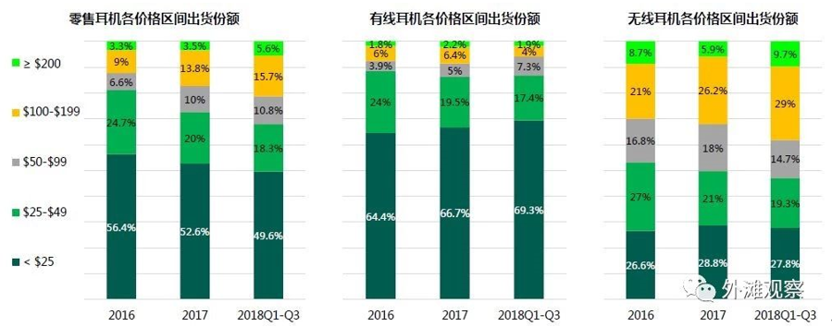
从价格分布分析耳机
•价格趋势分析零售耳机整体趋势：中、高端价位（≥$50）的产品出货份额持续扩大，低端份额逐年下降
•有线耳机整体来看比较稳定，各价格区间份额变化较小，预测2019年低端（<$25）份额仍将呈现增长趋势
•无线耳机中端产品（$25-$99）份额持续下降，100美元以上的高端产品份额增幅明显，主要受TWS耳机市场扩容影响；预测未来2-3年内，＞$100产品出货份额会持续增加
本数据来自微信公众号“外滩观察”

Slide 13
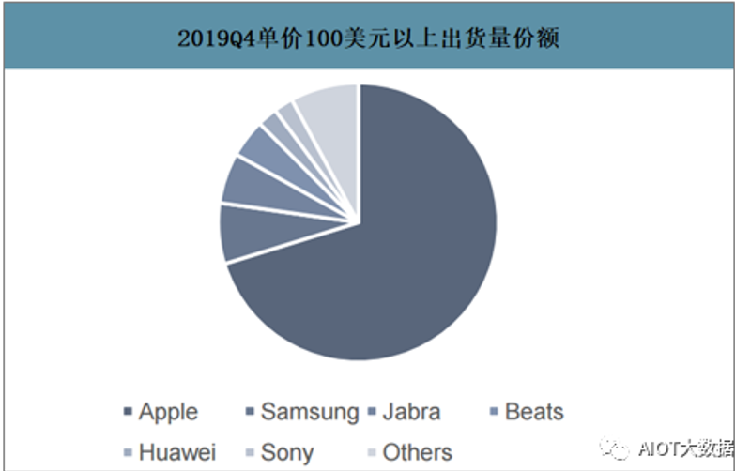
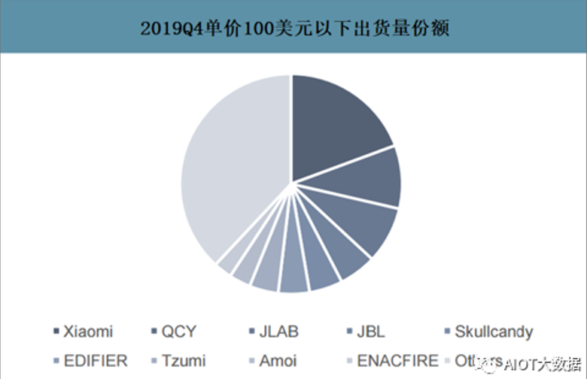
从价格分布分析TWS耳机
分价位段来看，单价100美元以上的高端市场主要由苹果和三星领导，二者的市占率分别为70%和7%，华为的Freebuds系列也定位在这一价位；而单价100美元以下的市场龙头则是小米，市占率为19%，随后是一些传统音频品牌QCY、漫步者、JBL等。
本数据来自微信公众号“AIOT 大数据”

Slide 14
从手机市场分析TWS耳机规模
根据 IDC 数据，2018 年全球智能手机共销售 14 亿部，其中安卓手机销量约为 12 亿部。我们认为，这波 5G 换机潮将会使手机重新恢复增长势头，预计 2022 年全球智能机将达到 16 亿大 关，安卓手机出货量将达到 13.8 亿部。反映安卓市场潜在的TWS耳机商机是苹果智能手机的6倍以上
安卓TWS耳机市场规模测算----中性
不同价位手机 | 手机销量比例 | 渗透率 | TWS销量(万副) | 销售额(亿元) | 总规模(亿元)
0-1000元 | 37.15% | 3.00% | 1538.15 | 15.38 | 802.73
1000-2500元 | 43.52% | 12.00% | 7207.31 | 252.26
2500-35000元 | 8.92% | 20.00% | 2461.03 | 147.66
3500-4500 | 5.50% | 25.00% | 1896.3 | 151.7
4500元以上 | 4.91% | 30.00% | 2357.3 | 235.73
2022年苹果+安卓TWS耳机市场规模测算
本数据来自微信公众号“满天芯”

Slide 15
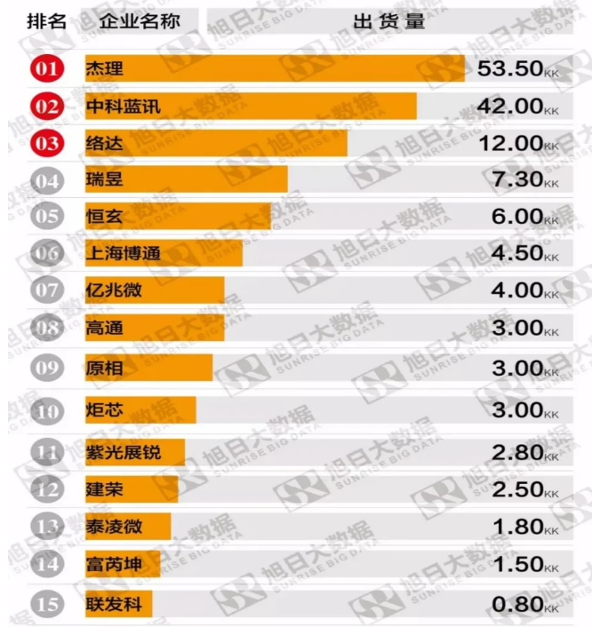
202010月TWS蓝牙芯片出货量TOP10
本数据来自微信公众号“满天旭日大数据”

Slide 16
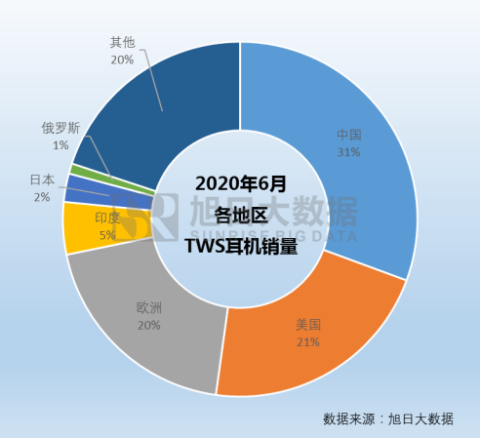
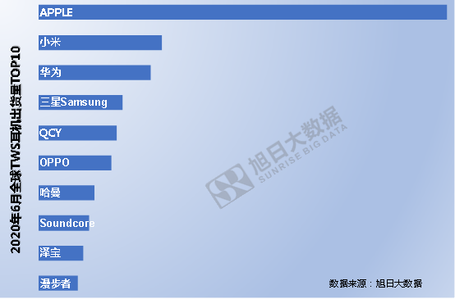
2020年6月全球TWS耳机出货量分析
6月，全球TWS耳机出货量达3772万部，同比增长61%。
分地区看，中国出货量约1155万部，占比31%；美国出货量约81万部，占比22%；欧洲出货量约739万部，占比20%；印度出货量约180万部，占比5%；日本出货量约98万部，占比3%；俄罗斯出货量约35万部，占比1%。中国是疫情过后经济恢复比较快的国家，居民的消费热情也逐渐恢复了，所以7月中国的TWS耳机出货量远高于其他地区。
从品牌上看，6月出货量前五是苹果、小米、三星、华为和OPPO，占据了总量的38%；品牌出货量前十占据总量的51%。

Slide 17
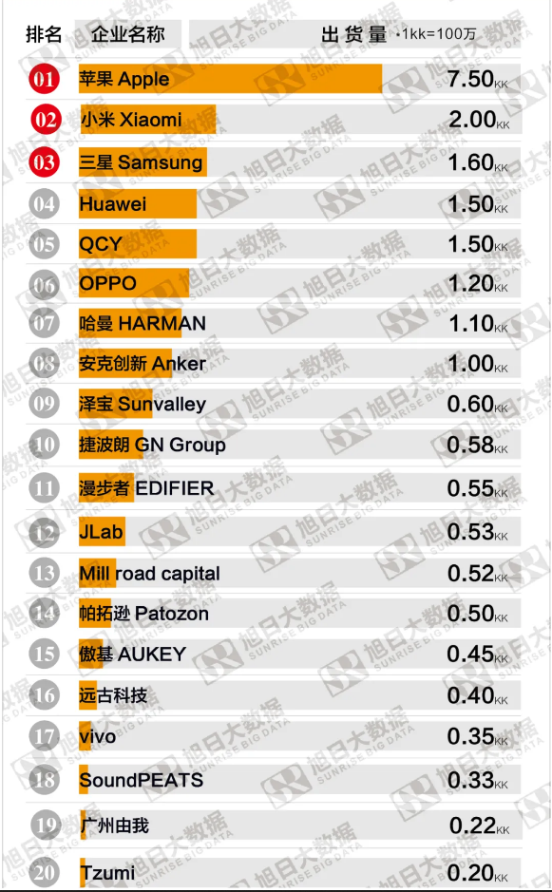
7月TWS全球品牌出货量排行榜
旭日大数据公布了2020年7月全球TWS品牌销量排行榜，与上期数据相比，全球品牌七排名TOP20汰换率为15%，其中DOSS，万魔、BOSE跌出前20，广州由我，Tzumi登榜，与前月一样，品牌汰换主要集中于榜单中部以后，总体品牌榜差异不大，前TOP20总体出货量相较于上月下滑0.32KK。
排行的榜头部变化较大，主要是高端品牌占比出现下滑，跌幅明显，除苹果上涨较大，小米、三星、oppo、华为等皆出现下滑，oppo跌出前五，被QCY超过，前十格局基本没变。出货量变化最大的要属BOSE，由16名跌出榜外。

Slide 18
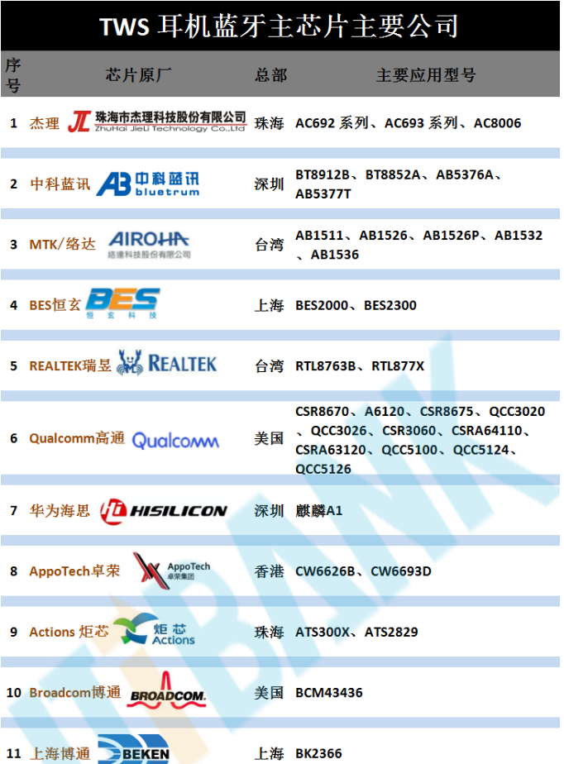
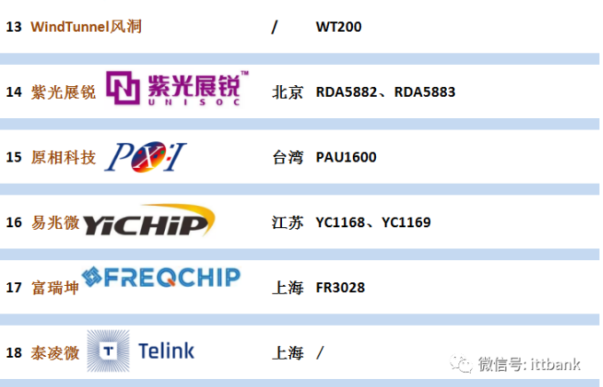
TWS 耳机十九大蓝牙主芯片公司
(1) 中高端市场：苹果、高通、华为海思等；
(2) 中端市场：络达、恒玄、瑞昱、原相、紫光展锐等；(3) 主打性价比市场：杰理、中科蓝讯、炬芯等。
本数据来自微信公众号“手机技术咨询”

Slide 19
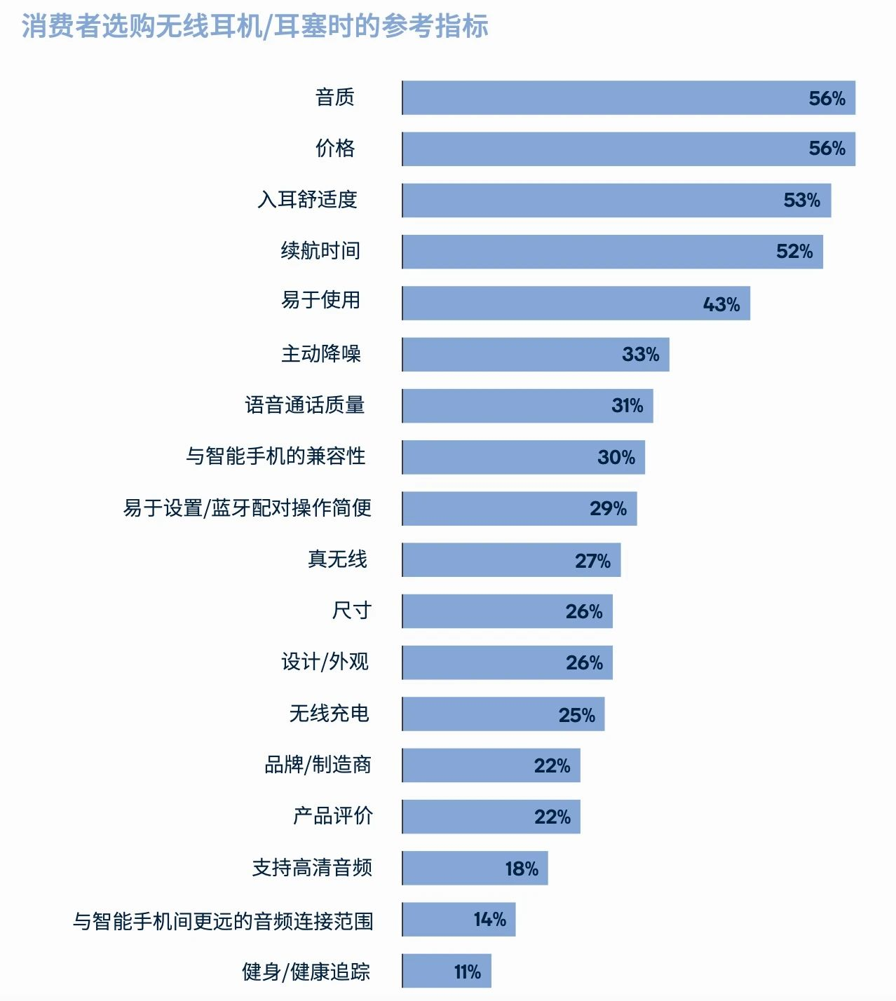
需求趋势
调研显示，多年来，消费者最关注的仍是音频产品的音质，有些时候甚至超越价格因素。这也说明，不管音频产品的形态如何变化，从头戴式耳机到颈挂式耳机再到 TWS 耳机，音质一直是最基本的一个需求。
用户体验和舒适度已经上升成为消费者购买音频设备时，与音质和续航时间同等重要的考虑因素。
其中的合理性在于，只是提升了续航时间，而佩戴舒适度没有提升的情况下，用户是不愿意全天候一直佩戴的。
本数据来自微信公众号“深圳湾”

Slide 20
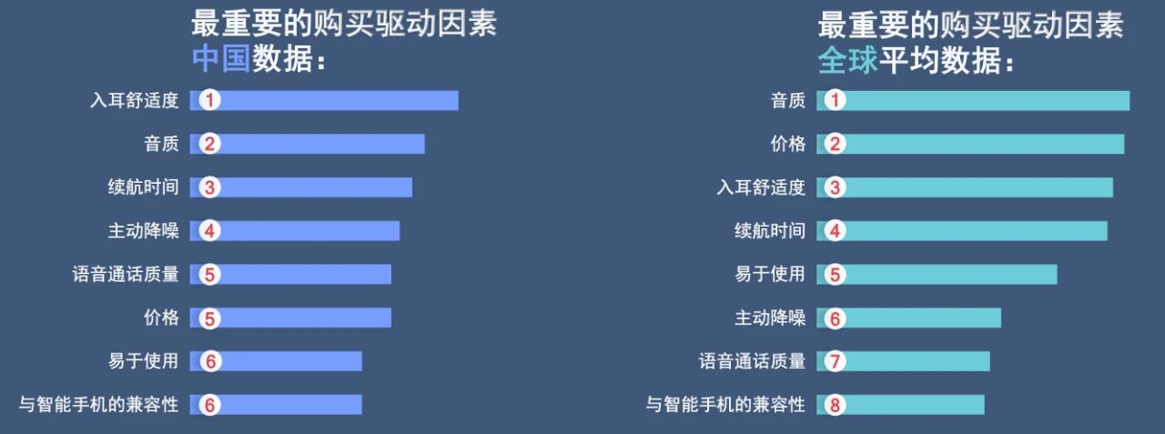
价格因素的影响在疫情期间有所上升
此外，价格因素的影响，与 2019 年的报告相比，增加了 10%。这一变化可能受到了新冠疫情对于全球经济的影响。
不同国家的消费者对产品的要求是不一样的，将中国消费者的调研数据与全球用户对比，我们还能发现，中国消费者更注重产品特性，比如入耳舒适度、音质、续航时间；而全球用户则更重视音质、价格，然后才是其他。
本数据来自微信公众号“深圳湾”

Slide 21
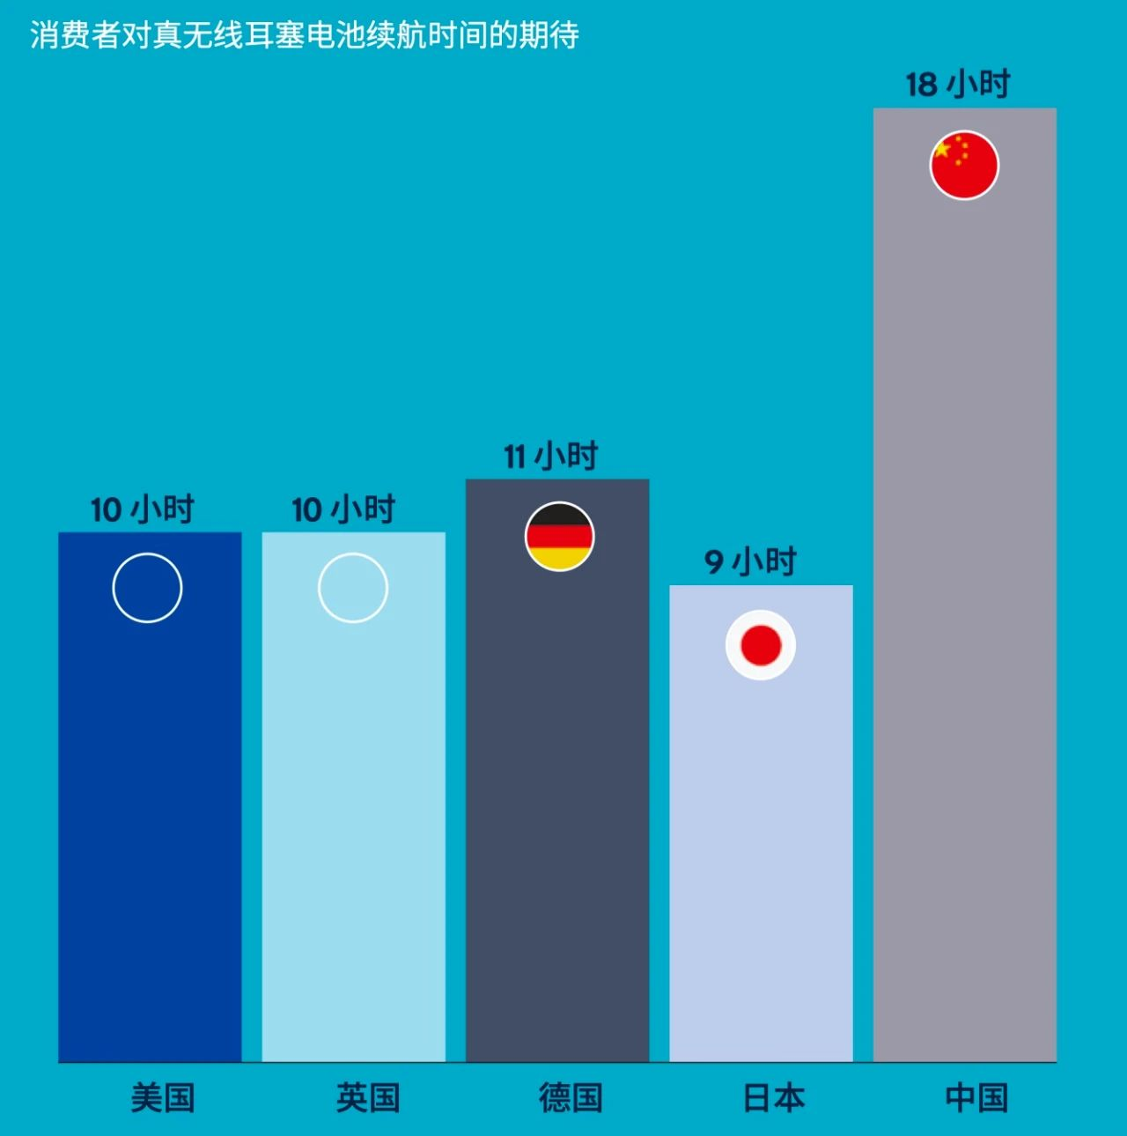
消费者预期一次充电能够提供 9 小时以上的播放时间
此外，83% 的消费者希望获得更长的续航时间，这一比例在 2019 年为 78%。
消费者期待 TWS 一次充电能够提供 9 小时以上的播放时间，而中国的受访者则期待 TWS 的续航时间能达到 18 小时。

Slide 22
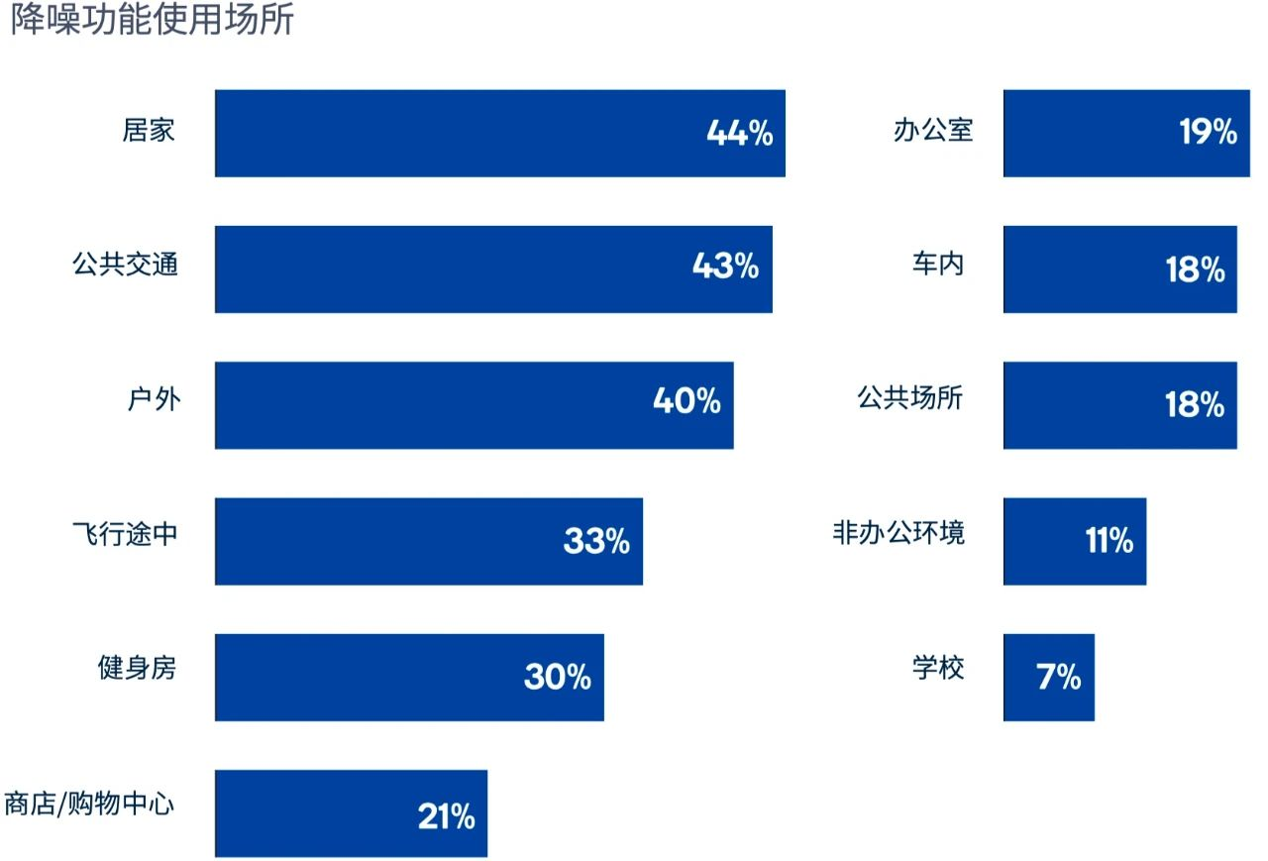
主动降噪的重要性日益突出，改善的音质是消费者寻求主动降噪功能的首要原因
调研数据显示，未来几年，主动降噪功能会变得越来越重要。 71% 的受访者表达了对主动降噪这一功能感兴趣，这也彰显了该功能在市场中的高需求。 降噪是今年调研中第 6 大影响耳机产品购买决策的因素，而其在 2019 年调研排名第 9 位。 降噪功能位列未来无线耳机中第 4 大最需要的功能，而在当前最常用功能中排名第 6 位。 消费者表示，改善的音质是他们寻求主动降噪功能的首要原因。
本数据来自微信公众号“深圳湾”

Slide 23
如何实现TWS耳机高清通话，通话降噪少不了
人们使用TWS耳机进行语音通话的时长不断提升，与目前的生活节奏有着很大的关联。随着生活速度的加快，人们多数情况下处于忙碌和喧哗的场景之中，手机语音通话已无法完全满足用户进行清晰沟通、便捷通话、以及保护隐私性的需求。
这种情况下，TWS耳机便成为了手机扬声器的延伸，帮助用户解决嘈杂环境下的语音清晰度，更便于在户外环境拨打电话，同时保护公共场景下的隐私问题。
通话降噪这一功能将更进一步提升TWS耳机通话使用体验，能够实现在通话过程中有效降低周围环境噪音的影响，提升通话的清晰度。
本数据来自微信公众号“我爱音频网”

Slide 24
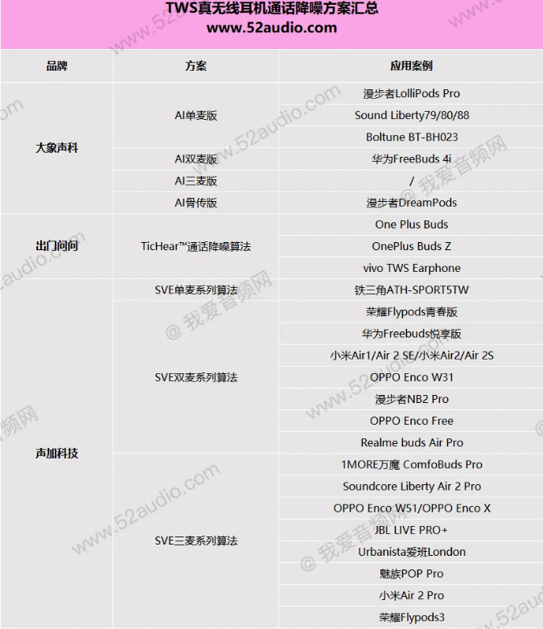
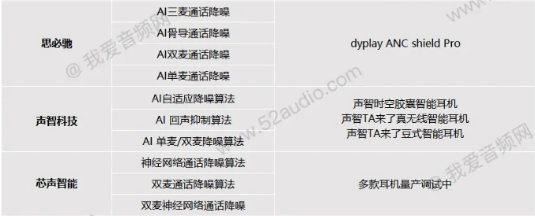
通话降噪方案
目前市场上已经有大象声科、出门问问、声加科技、思必驰、声智科技、芯声智能等众多算法厂商推出了TWS耳机通话降噪方案，包含单麦、双麦、三麦和骨传导等多种类型，用以满足市场不同TWS耳机产品的需求。
本数据来自微信公众号“我爱音频网”

Slide 25
Thank you

